Slide 1
EU-s pályázati lehetőségek a háztartások számára

Slide 2
Mi is az a pályázat?

Slide 3
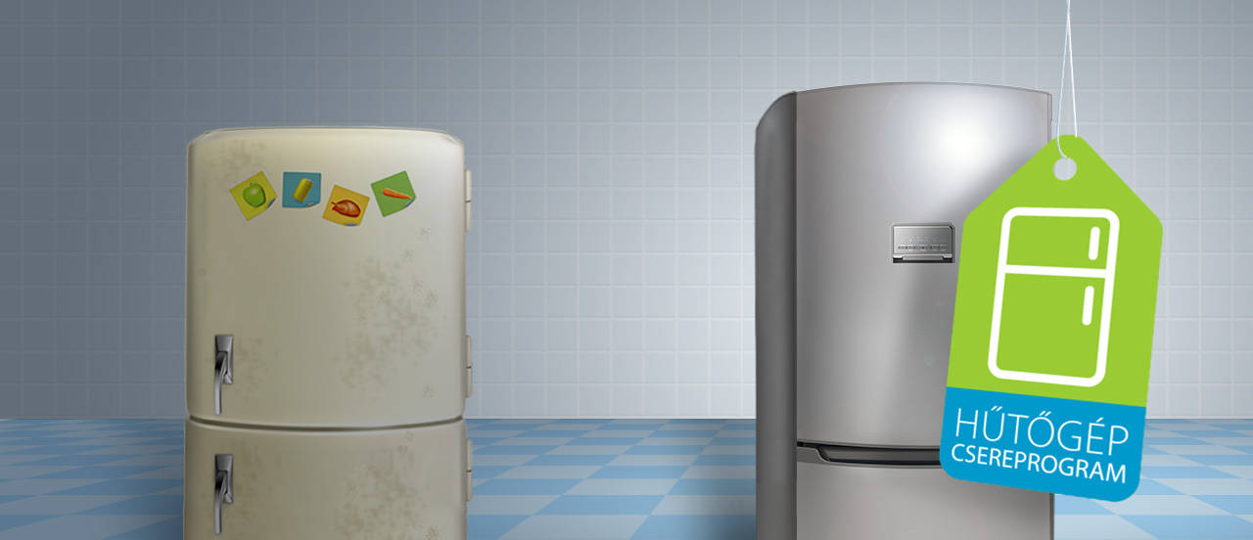
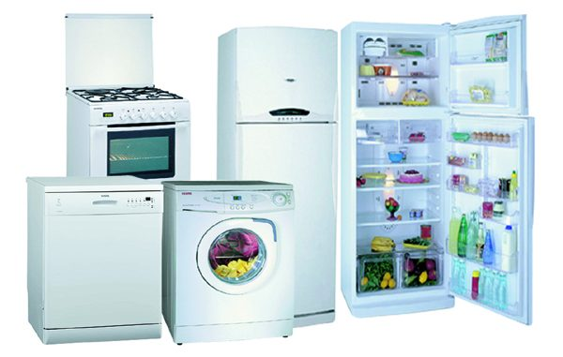
1.Háztartási gépek lecserélése:

Slide 4
2. Nyílászáró csere program:

Slide 5
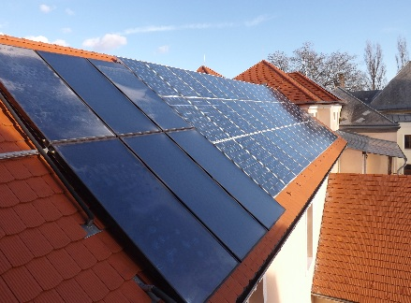
3. Napelem pályázatok a családi házakra

